Slide 1

CHÀO CÁC EM HỌC SINH CHĂM NGOAN !
Tự nhiên và xã hội lớp 1:
kết nối tri thức với cuộc sống
BÀI 24 : tự bảo vệ mình
SGK/ 102

Slide 2


Slide 3

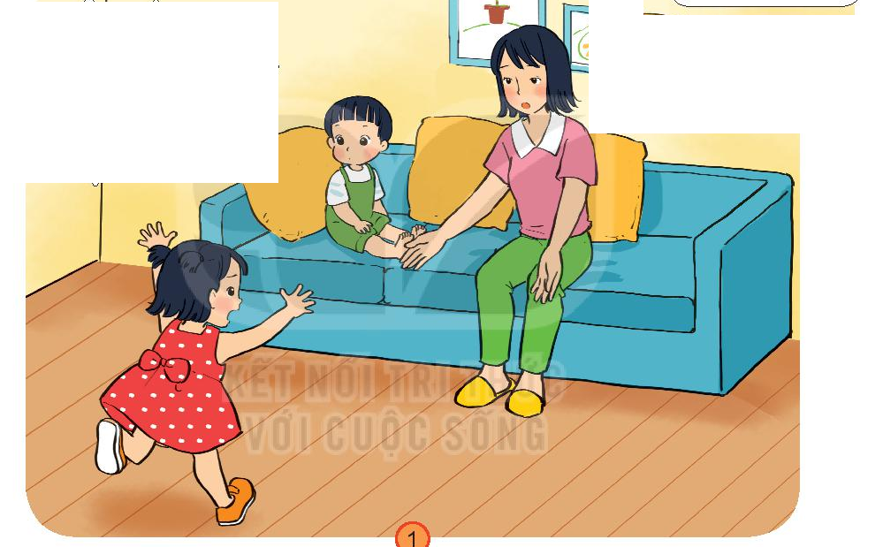
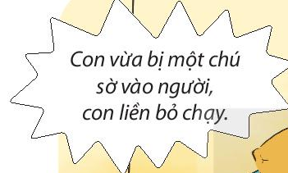
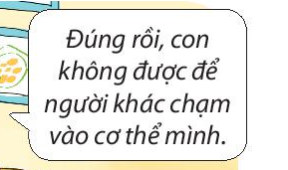

Slide 4
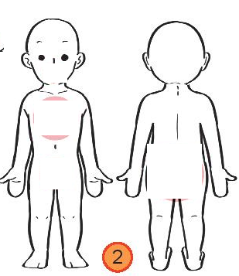

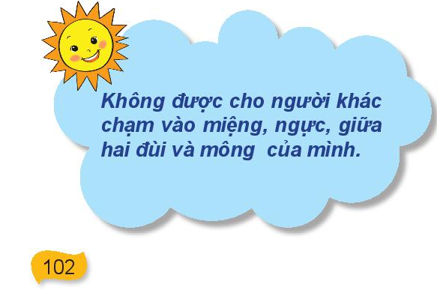



Slide 5
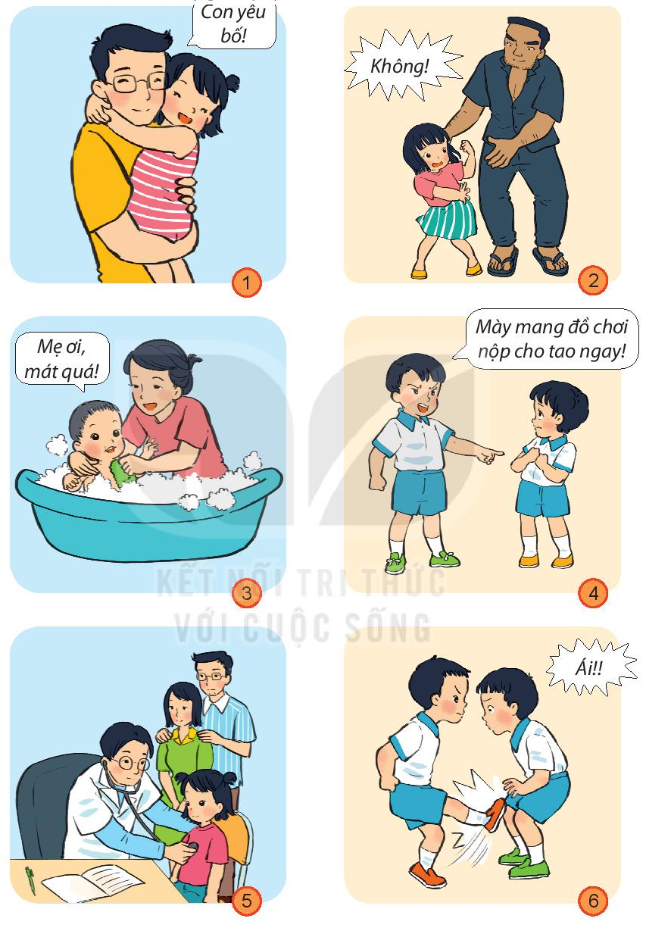

Slide 6
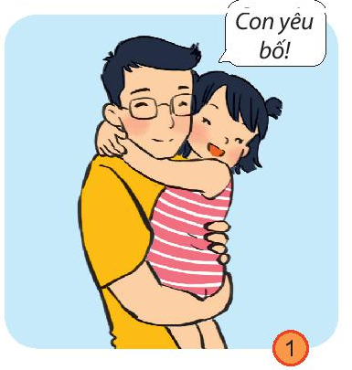
Bố ẵm con
Đụng chạm an toàn

Slide 7
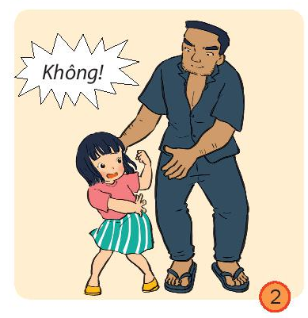
Người lạ sờ vào người bạn gái
Đụng chạm không an toàn

Slide 8
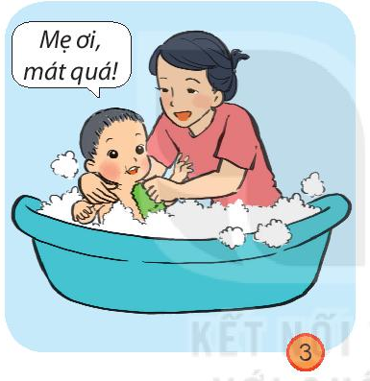
Mẹ tắm cho bé
Đụng chạm an toàn

Slide 9
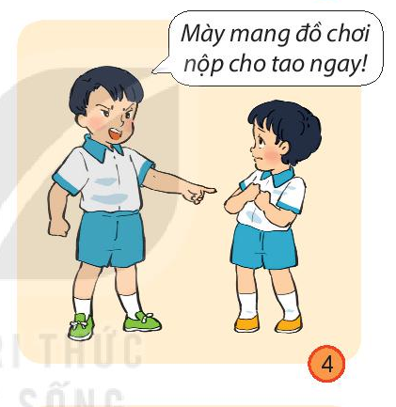
Ban trai bị anh lớn hơn bắt nạt
Không an toàn

Slide 10
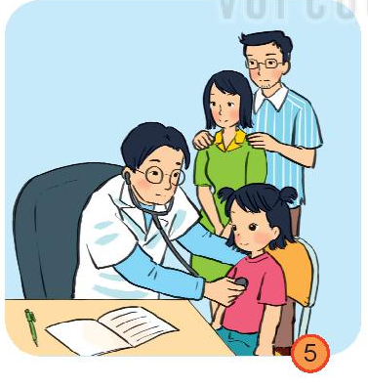
Bác sĩ khám bệnh cho bạn gái,có bố và mẹ
Đụng chạm an toàn

Slide 11
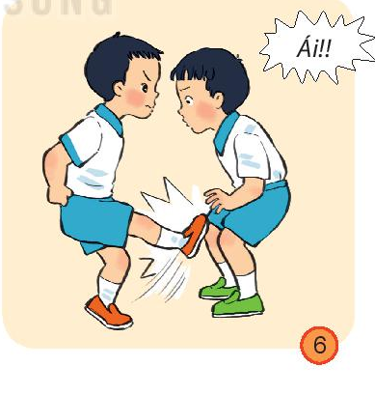
Bạn trai bị đá vào chân
Không an toàn

Slide 12
-chạy kêu cứu
- Báo cảnh sát
- Kể cho bố mẹ nghe

Slide 13

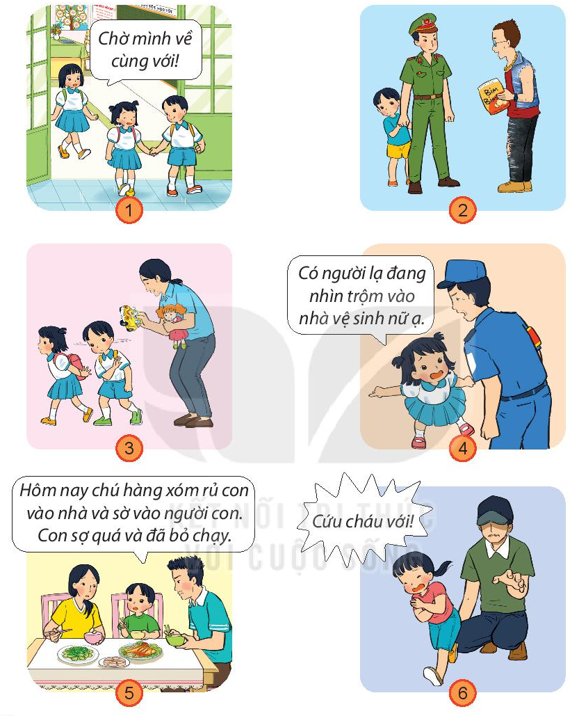

Slide 14
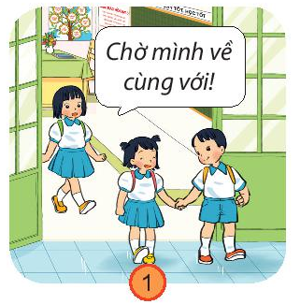
Cac bạn học sinh đi học về cùng nhau

Slide 15
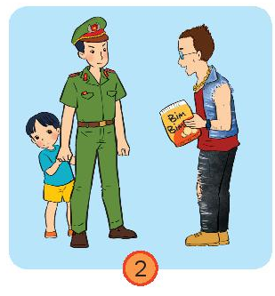
Gọi cảnh sát khi bị người khác dụ dỗ

Slide 16
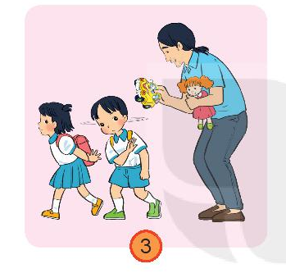
Từ chối nhận quà từ người lạ

Slide 17
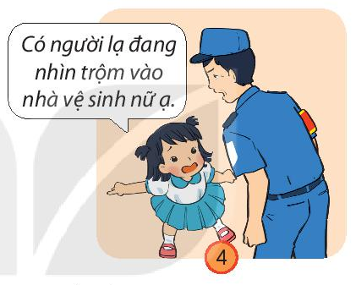
Báo cho người lớn biết khi có hiện tượng bất thường

Slide 18
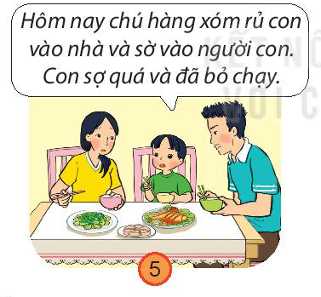
Kể cho bố mẹ biết

Slide 19
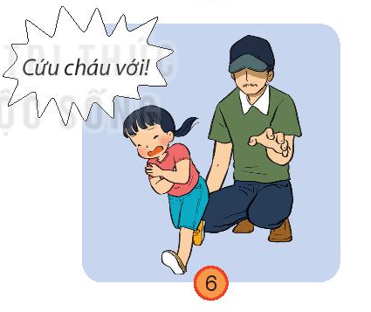
Chạy kêu cứu

Slide 20

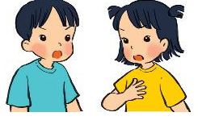
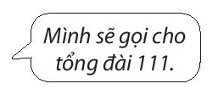
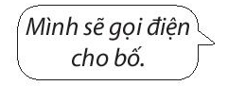

Slide 21

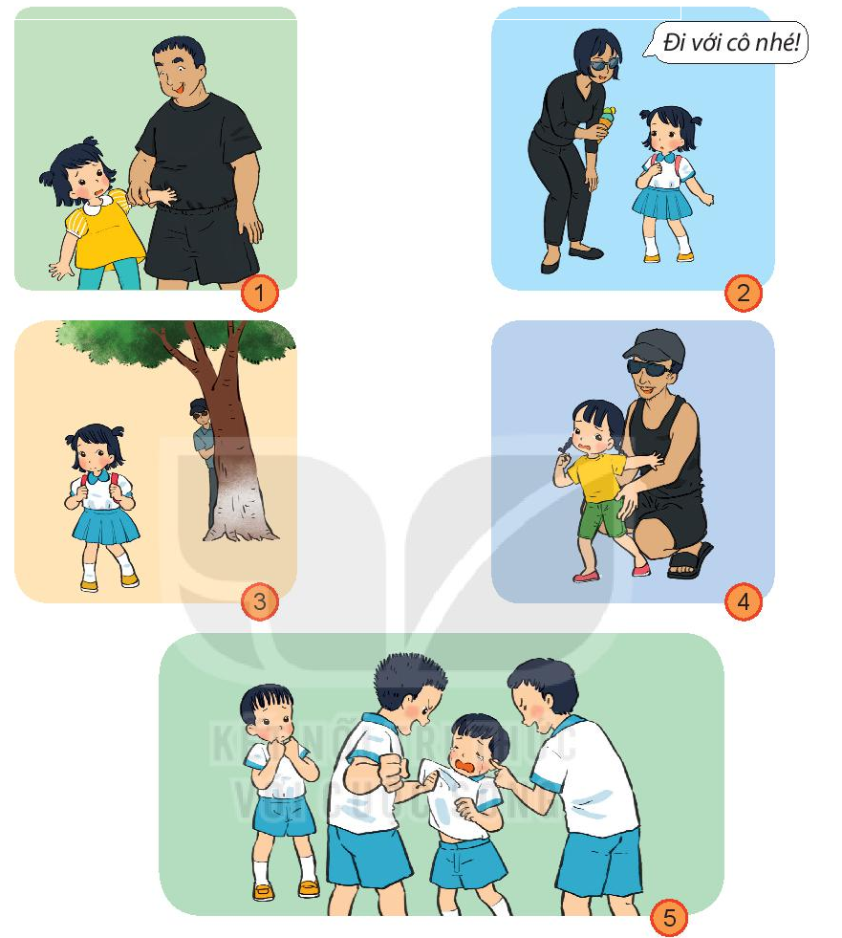

Slide 22
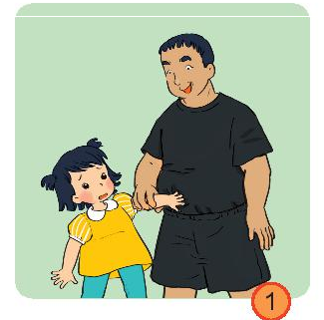
Kêu cứu

Slide 23
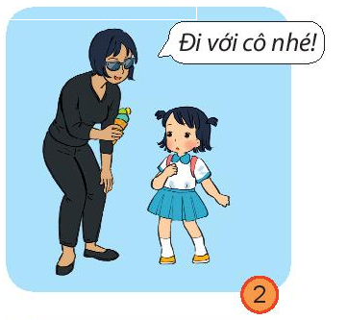
Từ chối

Slide 24
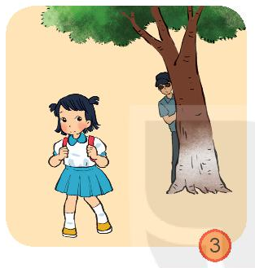
Không nên đi một mình

Slide 25
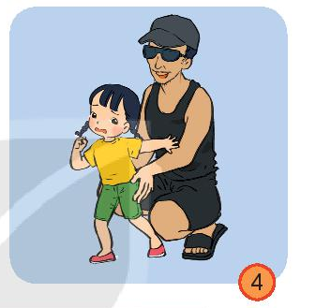
Kêu cứu người lớn

Slide 26
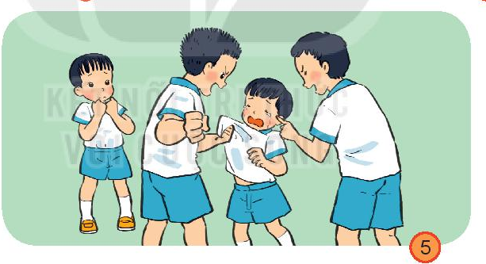
Báo cho người lớn biết

Slide 27
